Slide 1
TIPE DATA, VARIABEL, DAN OPERATOR
ALGORITMA DAN PEMROGRAMAN

Slide 2
CAPAIAN PEMBELAJARAN
Mahasiswa diharapkan mampu menjelaskan dan menyampaikan pendapat tentang Tipe data, variabel dan operator

Slide 3
TABLE OF CONTENT
Definisi dan Jenis Tipe Data
01
Definisi dan Jenis Variabel
02
Definisi dan Jenis Operator
03
Implementasi tipe data, variabel, dan operator
04

Slide 4
PRE TEST
1. Apa yang anda ketahui mengenai tipe data?
2. Apa yang anda ketahui mengenai variabel?
3. Apa yang anda ketahui mengenai operator?
4. Sebutkan dan uraikan beberapa aturan yang wajib diikuti dalam pemberian nama variabel!
5. Sebutkan dan uraikan mengenai dua jenis tipe data!

Slide 5
TIPE DATA
Tipe data adalah sebuah pengklasifikasian data berdasarkan jenis data tersebut. Tipe data dibutuhkan agar kompiler dapat mengetahui bagaimana sebuah data akan digunakan

Slide 6
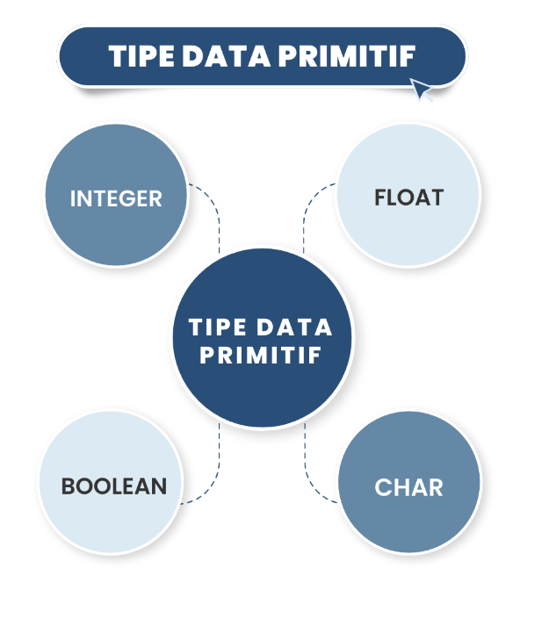
TIPE DATA PRIMITIF
Tipe data primitif merupakan tipe data yang hanya menyimpan satu nilai saja dalam satu variabelnya.

Slide 7
TIPE DATA PRIMITIF - INTEGER
Integer merupakan tipe data dasar berupa bilangan numerik yang tidak mengandung pecahan desimal. Tipe data ini juga memiliki urutan, sehingga dapat dibandingkan satu dengan lainnya.
contoh :
int a = 1000, int b = -15000

Slide 8
TIPE DATA PRIMITIF - FLOAT
Float merupakan tipe data yang dapat dinyatakan dalam bentuk pangkat maupun desimal. Tipe data ini paling sering digunakan daalam menyatakan bilangan pecahan atau bilangan nyata.
Contoh :
float phi = 3.14

Slide 9
TIPE DATA PRIMITIF - CHAR
Tipe data char adalah yang paling sering dipakai dalam komputasi. Tipe data ini memiliki jangkauan 0 hingga 225 dengan karakter ASSCI. Char membutuhkan 1 byte atau 8 bit ruang di dalam memori untuk menyimpan sebuah karakter.
Contoh :
char karakterA = ‘A’

Slide 10
TIPE DATA PRIMITIF - BOOLEAN
Tipe data boolean merupakan tipe data pemrograman yang memiliki dua nilai. Yaitu benar (true) atau salah (false). Tipe data boolean hanya dapat mewakili dua nilai dengan pertimbangan seperti hubungan angka lebih kecil atau lebih besar.
Contoh :
boolean salah = false

Slide 11
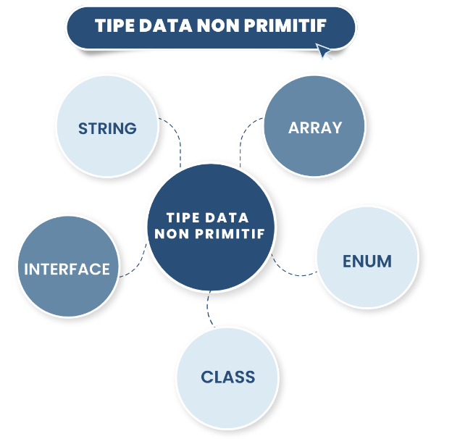
TIPE DATA NON PRIMITIF
Tipe data non primitif merupakan tipe data yang didefinisikan sendiri oleh programmer dan biasanya berisi lebih dari satu nilai.

Slide 12
TIPE DATA NON PRIMITIF - STRING
Tipe data string terdiri dari kumpulan karakter yang mencakup angka, huruf, dan jenis karakter lainnya seperti teks biasa. String seringkali dianggap sebagai tipe data dasar, karena data string paling sering digunakan oleh para programmer.
Contoh :
String nama = “Syifa”, String kota = “Surabaya”

Slide 13
TIPE DATA NON PRIMITIF - ARRAY
Tipe data array ini dapat menampung atau menyimpan beberapa nilai sekaligus pada variabel. Array memiliki indeks yang dimulai dari nol.
Contoh :
String [“Strawberry”, “Anggur”, “Pisang”],
int [] nilai = {80,65,85}

Slide 14
TIPE DATA NON PRIMITIF - CLASS
Class merupakan blueprint atau atau prototipe yang mendefiniskan variabel dan method umum dari sebuah objek. Contoh dari class dalam kehidupan nyata yaitu hewan, kendaraan, bunga, buah, dan sebagainya.
Contoh :
Pada class buah bisa memiliki objek seperti strawberry, anggur, pisang, apel, jeruk, dan sebagainya.

Slide 15
TIPE DATA NON PRIMITIF - INTERFACE
Interface merupakan sekumpulan method tanpa isi yang hanya memuat deklarasi dan struktur method, tanpa detail implementasinya. Sedangkan detail dari method tersebut berada pada class yang mengimplementasikan interface tersebut.
Contoh :
Interface Hewan{
Public void makan();
Public void tidur();
}

Slide 16
TIPE DATA NON PRIMITIF - ENUM
Enum dalam Bahasa java digunakan untuk membuar nilai yang bersifat seperti konstanta. Dalam pembuatan enum, digunakan kata kunci enum.
Contoh :
Enum level = {ADMIN, MEMBER, GUEST}, enum db = {USER, PASS, HOST}

Slide 17
VARIABEL
Variabel merupakan suatu pengenal yang digunakan untuk mewakili suatu nilai tertentu di dalam proses program. Pemrogram dapat memberikan nama pada sebuah variabel untuk mempermudah pemanggilan variabel tersebut di dalam program.

Slide 18
ATURAN PEMBERIAN ATURAN NAMA VARIABEL
Harus dimulai dengan huruf abjad, tidak diperbolehkan menggunakan angka atau simbol
01
Tidak diperbolehkan ada spasi diantaranya
02
Tidak diperbolehkan menggunakan simbol yang bisa membingungkan
03
Sebaiknya memiliki arti yang sesuai dengan element data
04
Sebaiknya tidak terlalu panjang
Contoh variable yang benar : Nama, Alamat, No_HP
Contoh variable yang salah : 4XYZ, IP rata, Var:+xy,458
05

Slide 19
LOCAL VARIABEL
JENIS VARIABEL DALAM PEMROGRAMAN JAVA
INSTANCE VARIABEL
STATIC VARIABEL
Get Started

Slide 20
DEKLARASI VARIABEL
Contoh sintaks penulisannya yaitu:
type identifier = initial
Menyertakan nilai yang akan diberikan dalam tanda ():
type identifier (initial_value) ;
Contoh :
int a (0);

Slide 21
OPERATOR
Operator adalah suatu simbol yang biasa digunakan dalam penulisan bahasa pemrograman. Keberadaan operator biasanya akan lebih banyak ditemukan pada sebuah operasi-operasi tertentu.

Slide 22
JENIS OPERATOR
OPERATOR ASSIGNMENT
OPERATOR ARITMATIKA
OPERATOR RELASIONAL
OPERATOR LOGIKA
OPERATOR BITWISE
OPERATOR TERNARY
OPERATOR INSTANCE OF

Slide 23
OPERATOR ASSIGNMENT
Operator Assignment atau Operator penugasan merupakan operator yang biasa digunakan untuk memberikan nilai ke dalam suatu variabel.
01
Operator sama dengan ini disebut sebagai operator assignment yang berguna dalam memasukkan nilai ke dalam variabel
OPERATOR SAMA DENGAN
02
Operator yang termasuk dalam jenis operator gabungan pada dasarnya merupakan gabungan dari operator assignment dan aritmatika
OPERATOR
GABUNGAN

Slide 24
OPERATOR ASSIGNMENT

Slide 25
OPERATOR ARITMATIKA
Operator yang digunakan untuk melaksanakan operasi aritmatika dan biasa ditemukan pada operasi matematika dan operator ini merupakan operator yang paling sering digunakan.
Operator artimatika ini terdiri menjadi 2 kelompok yaitu operator Binary dan operator Unary.

Slide 26
OPERATOR ARITMATIKA
JUDUL
BINARY
Operator ini melibatkan dua buah operand dalam penggunaanya, berikut merupakan table dari operator binary:

Slide 27
OPERATOR ARITMATIKA
JUDUL
UNARY
Operator ini melibatkan satu buah operand, berikut merupakan table dari operator unary:

Slide 28
OPERATOR RELASIONAL
Operator ini juga dikenal dengan operator pembanding dimana operator ini digunakan untuk membandingkan dua buah operand. Nilai yang dihasilkan dari operator ini berupa boolean, yaitu: true dan false.

Slide 29
OPERATOR LOGIKA
Operator logika digunakan untuk menghasilkan nilai Boolean dengan hasil “True” atau “False” dari dua kondisi. Tipe operator Logika adalah and, not, or, dan xor.

Slide 30
OPERATOR BITWISE
Hampir mirip dengan operator Logika atau Boolean, tetapi Bitwise dilakukan pada level bit. Tipe operator Bitwise adalah and, not, or, xor, shl, shr, >>, dan <<. Operator ini berlaku untuk tipe data int, long, short, char, dan byte

Slide 31
OPERATOR TERNARY
Operator ini unik, biasa disebut dengan operator kondisional yang berguna untuk mengevaluasi ekspresi logika dan melibatkan tiga buah operand dalam setiap prosesnya
Simbolnya menggunakan tanda tanya (?) dan titik-dua (:) untuk memisah jawabannya

Slide 32
OPERATOR INSTANCEOF
Operator instanceof merupakan operator yang hanya digunakan pada variabel yang tipe datanya referensi objek.
Contoh syntax :
variabel instanceof tipe_data

Slide 33
package demo;
public class Demo {
public static void main(String[] args) {
// Deklarasi variabel
int nilaiInteger;
double NilaiPhi;
boolean nilaiBenar;
char nilaiKarakter;
// Memberi nilai ke variabel
nilaiInteger = 200;
NilaiPhi = 3.14;
nilaiBenar = true;
nilaiKarakter = 'D';
// Menampilkan hasil
System.out.println();
System.out.println("nilaiInteger = " + nilaiInteger);
System.out.println("Nilaiphi = " + NilaiPhi);
System.out.println("nilaiBenar = " + nilaiBenar);
System.out.println("nilaiKarakter = " + nilaiKarakter);
}
}
Contoh implementasi tipe data dan variabel dalam Bahasa java

Slide 34
package operator;
public class Operator {
public static void main(String[] args) {
int a = 10,
b=5;
int penjumlahan = a+b;
int pengurangan = a-b;
int perkalian = a*b;
int pembagian =a/b;
int modulus = a%b;
System.out.println("penjulahan = " +penjumlahan);
System.out.println("pengurangan = "+pengurangan);
System.out.println("perkalian = "+perkalian);
System.out.println("pembagian = "+pembagian);
System.out.println("modulus = "+modulus);
}
}
Contoh implementasi operator dalam bahasa java

Slide 35
POST TEST
Jelaskan perbedaan jenis tipe data primitif dan non-primitif!
Perhatikan penulisan variabel dibawah ini: Int 5angka;
String nama siswa; Int static;
Penulisan variable diatas adalah salah, uraikan apa saja kesalahan yang terdapat pada penulisan diatas!
Berikan contoh bagaimana cara mendeklarasikan tipe data array!
Sebutkan dan uraikan operator artimatika dalam pemrograman bahasa java!
Berikan contoh implementasi operator pembagian dengan menggunakan Bahasa java!

Slide 36
TERIMA KASIH!

